Slide 1
Customer Churn Prediction
Analyse EDA, Preprocessing & Modelisation ML/DL
Dataset Telco Customer Churn — 7 043 clients × 21 variables
Python / Pandas
Scikit-learn
TensorFlow
Notes:
L'objectif est de prédire quels clients risquent de quitter un opérateur télécom afin d'anticiper leur départ et mettre en place des actions de fidélisation.
Le projet couvre l'ensemble du cycle de vie d'un projet de data science : exploration des données, prétraitement, modélisation en Machine Learning et Deep Learning, puis comparaison des résultats.

Slide 2
SOMMAIRE
Table des matieres
01
02
Exploration des Donnees
Preprocessing & Features
Analyse descriptive du dataset Telco Customer Churn
Nettoyage, encodage, feature engineering
03
04
Modeles Machine Learning
Deep Learning & Comparaison
Logistic Regression, Random Forest, XGBoost
Reseau de neurones artificiels (ANN) vs Modeles classiques

Slide 3
01
Exploration des Donnees
EDA — Analyse descriptive du dataset Telco Customer Churn

Slide 4
01 Exploration des Donnees
02 Preprocessing & Features
03 Modeles ML
04 Deep Learning
Apercu du Dataset
7 043
21
3
18
Clients
Colonnes
Variables numeriques
Variables categorielles
Variable | Moyenne | Min | Max
SeniorCitizen | 0.16 | 0 | 1
tenure (mois) | 32.37 | 0 | 72
MonthlyCharges ($) | 64.76 | 18.25 | 118.75
TotalCharges ($) | 2 283 | 18.8 | 8 684
Types de variables
Numeriques : tenure, MonthlyCharges, TotalCharges
Binaires : gender, Partner, Dependents, PhoneService, PaperlessBilling, Churn
Multiclasses : InternetService, Contract, PaymentMethod, MultipleLines, OnlineSecurity, OnlineBackup, DeviceProtection, TechSupport, StreamingTV, StreamingMovies
Memoire : 1.1+ MB | Aucune valeur manquante detectee initialement
4
Notes:
Nous avons utilisé le dataset IBM Telco Customer Churn, qui contient des informations sur 7 043 clients et 21 variables.
Ces variables décrivent le profil des clients, leurs abonnements, leurs services, leurs contrats et leurs dépenses.
La variable cible est « Churn », qui indique si un client a quitté l'entreprise ou non.
Le dataset contient principalement des variables catégorielles, ce qui nécessite un travail important de prétraitement.

Slide 5
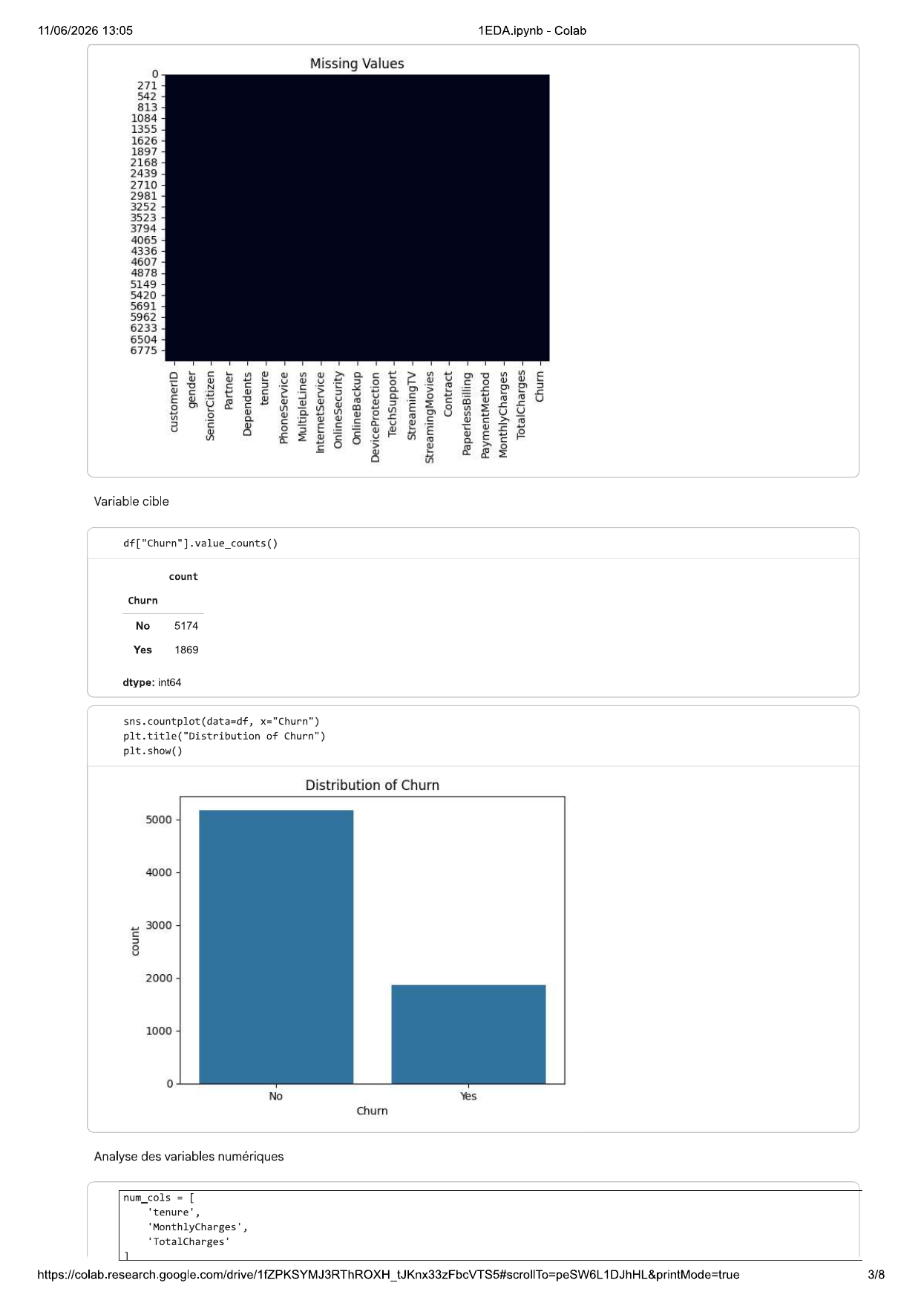
01 Exploration des Donnees
02 Preprocessing & Features
03 Modeles ML
04 Deep Learning
Distribution de la Variable Cible
5 174
1 869
Clients fideles (73.5%)
Clients churnes (26.5%)
Heatmap des valeurs manquantes — Aucune valeur manquante detectee initialement
5
Notes:
L'analyse de la variable cible montre que le dataset est déséquilibré.
Environ 73,5 % des clients restent fidèles, contre 26,5 % qui se désabonnent.
Cette distribution est importante car elle influence le choix des métriques d'évaluation.
Dans ce contexte, l'accuracy seule n'est pas suffisante pour mesurer les performances des modèles.

Slide 6
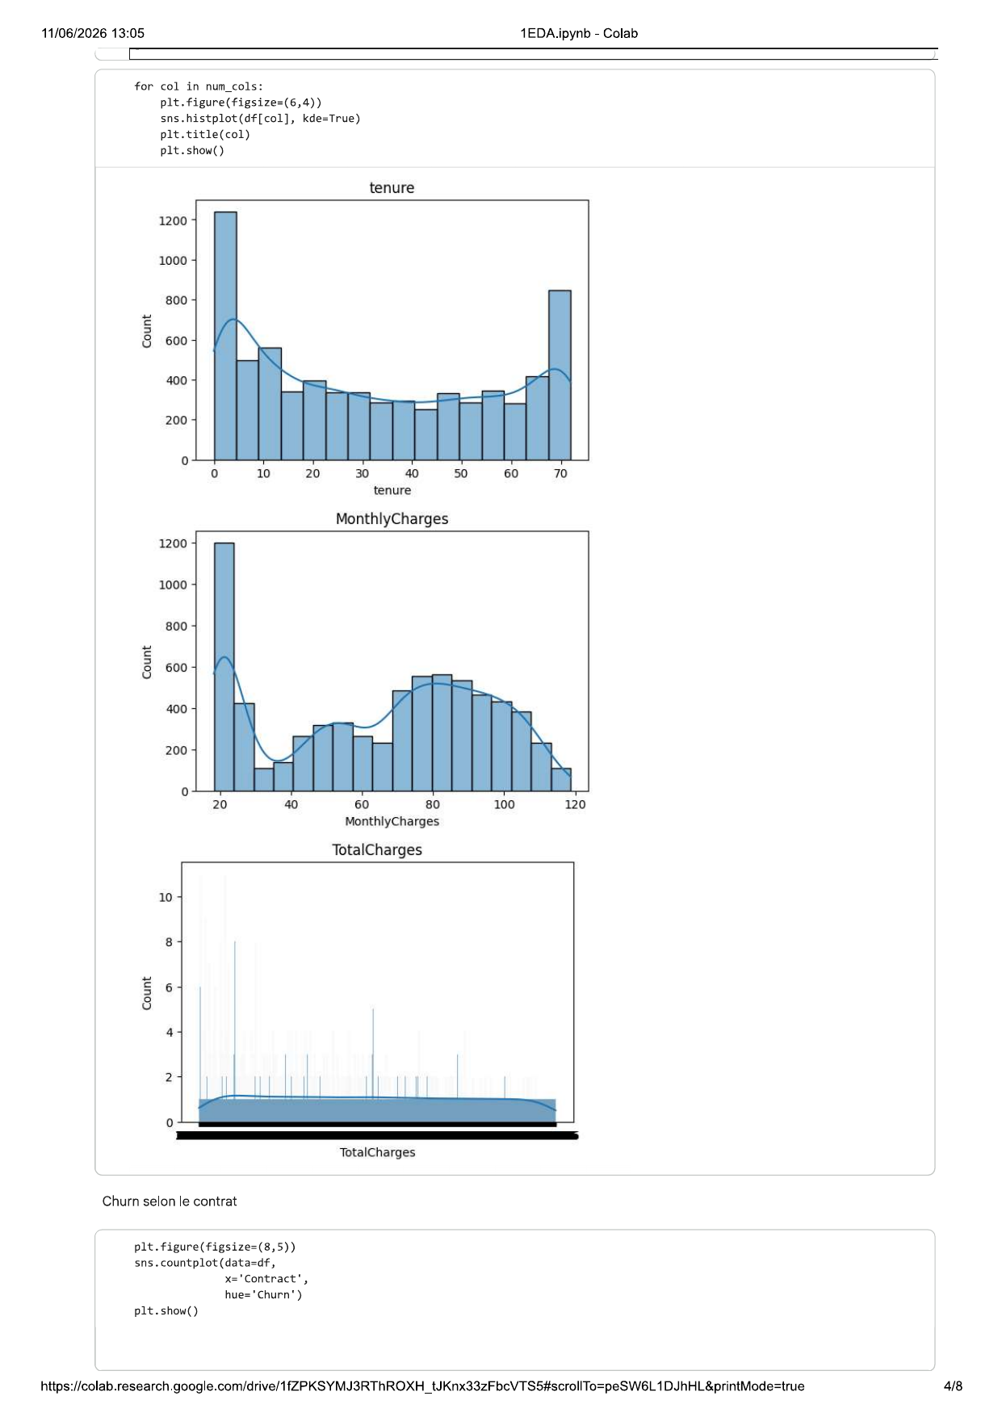
01 Exploration des Donnees
02 Preprocessing & Features
03 Modeles ML
04 Deep Learning
Analyse des Variables Numeriques
Statistiques descriptives
Tenure (mois)
Moyenne : 32.4 | Mediane : 29.0
Min : 0 | Max : 72
Distribution bimodale : pics a 0 et 70 mois
MonthlyCharges ($)
Moyenne : 64.8 | Mediane : 70.4
Min : 18.25 | Max : 118.75
Distribution multimodale
TotalCharges ($)
Moyenne : 2 283 | Mediane : 1 397
Min : 18.8 | Max : 8 684
Distribution fortement asymetrique
Insight : Les distributions revelent des comportements distincts selon l'anciennete et les charges.
6
Notes:
L'analyse exploratoire nous a permis d'identifier plusieurs facteurs fortement liés au churn.
Premièrement, les clients ayant un contrat mensuel présentent le taux de désabonnement le plus élevé.

Slide 7
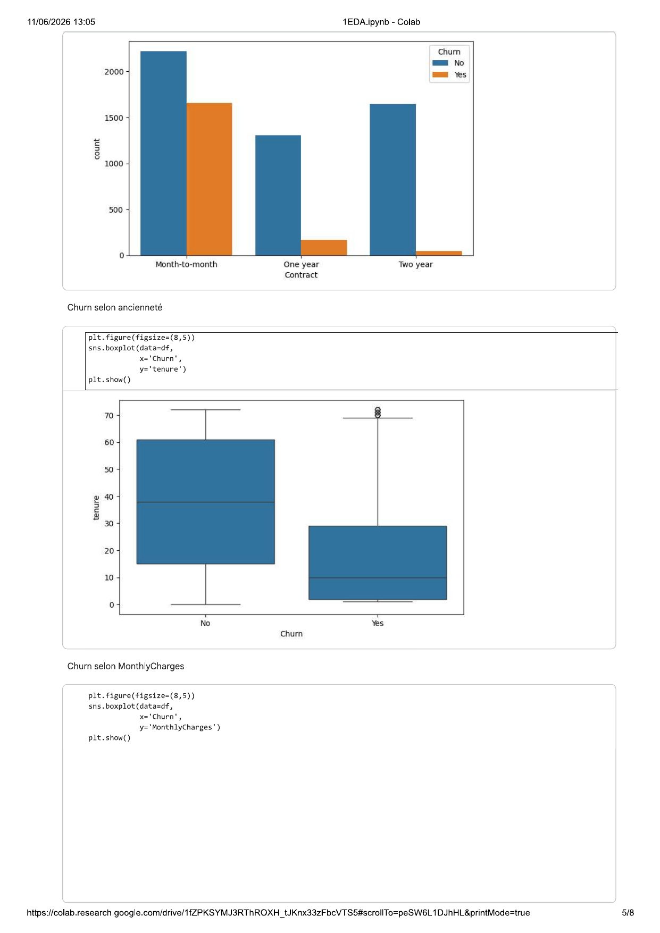
01 Exploration des Donnees
02 Preprocessing & Features
03 Modeles ML
04 Deep Learning
Churn par Contrat & Anciennete
Churn selon le type de contrat
Churn selon l'anciennete (tenure)
Month-to-month : taux de churn le plus eleve. Les clients sans engagement partent plus facilement.
Anciennete courte : les clients de moins de 10 mois ont le plus fort taux de churn.
Contrats longs : Two-year et One-year ont un taux de churn tres faible.
7
Notes:
Deuxièmement, les clients avec une faible ancienneté, notamment moins de 10 mois, quittent plus fréquemment l'entreprise.

Slide 8
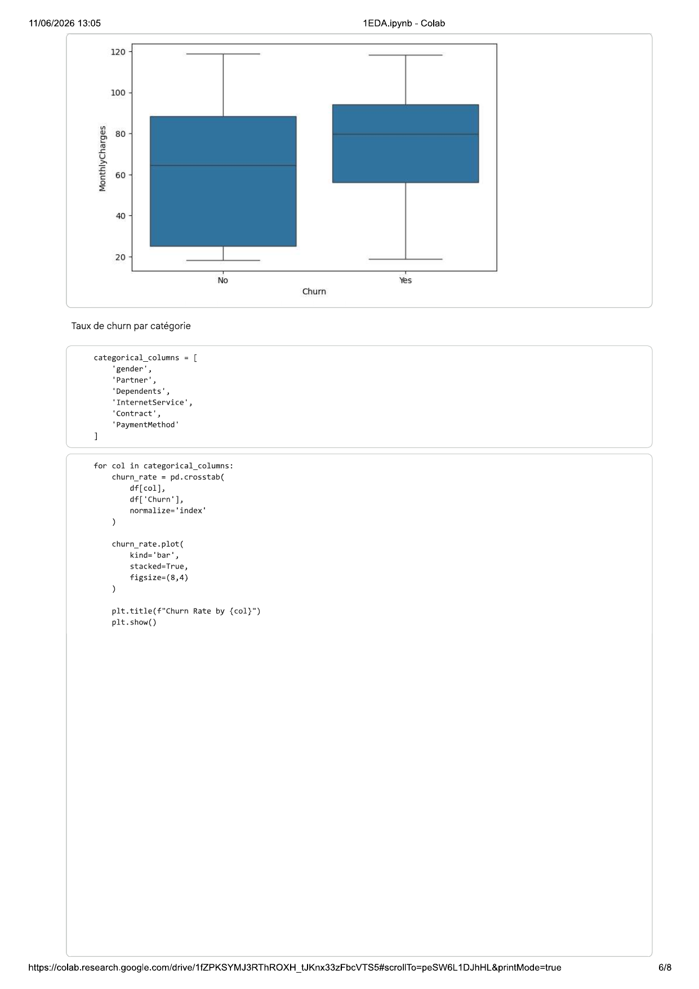
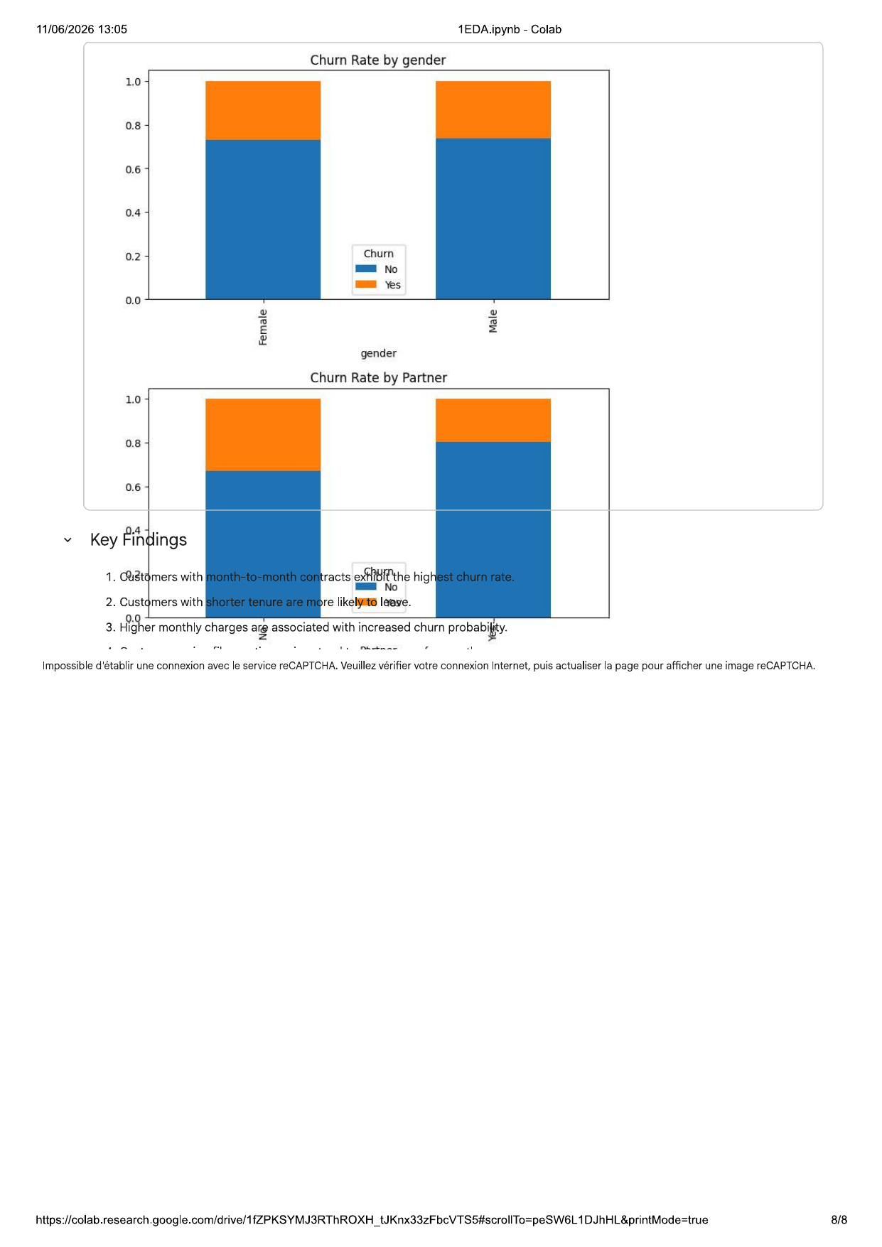
01 Exploration des Donnees
02 Preprocessing & Features
03 Modeles ML
04 Deep Learning
Churn par Charges & Categories
MonthlyCharges vs Churn — les clients churnes ont des charges mensuelles plus elevees
Taux de churn par categorie (gender, Partner)
Key Findings EDA
Facteur | Observation | Impact sur Churn
Type de contrat | Month-to-month domine les churns | Tres fort — principal predicteur
Anciennete (tenure) | Clients < 10 mois plus susceptibles | Fort — churn precoce
Charges mensuelles | Churnes paient en moyenne plus | Modere — correlate positive
8
Notes:
Enfin, les clients ayant des charges mensuelles élevées sont davantage susceptibles de se désabonner.
Ces observations ont guidé les étapes de feature engineering.

Slide 9
02
Preprocessing & Features
Nettoyage, encodage, feature engineering et preparation

Slide 10
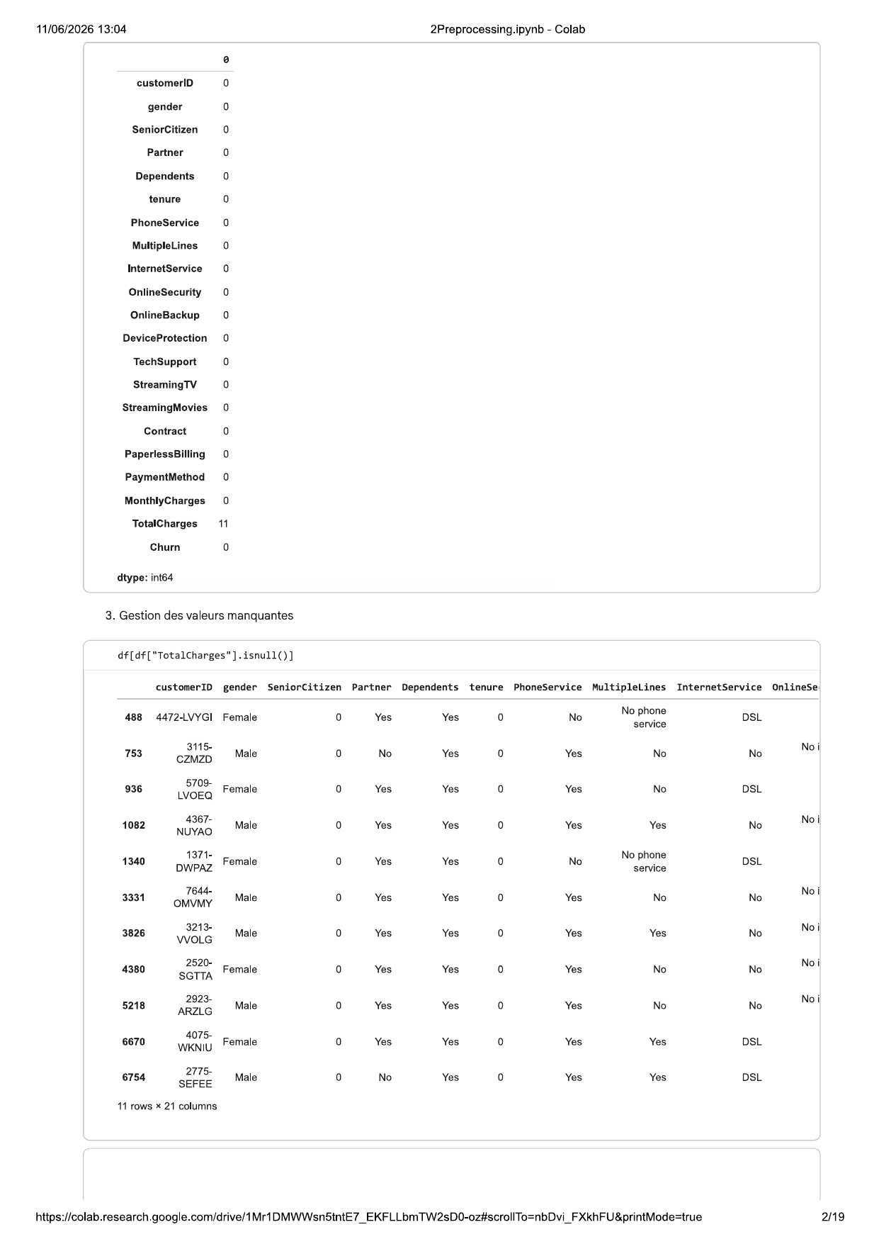
01 Exploration des Donnees
02 Preprocessing & Features
03 Modeles ML
04 Deep Learning
Pipeline de Preprocessing
ETAPE 1
ETAPE 2
ETAPE 3
ETAPE 4
ETAPE 5
ETAPE 6
Data Cleaning
Missing Values
Drop & Encode
One-Hot Encoding
Train/Test Split
Standard-isation
Conversion TotalCharges en numerique
11 valeurs → remplissage par mediane
Suppression customerID, encodage Churn (0/1)
32 features apres encodage (drop_first=True)
80/20 stratifie, random_state=42
Evolution des dimensions
Gestion des 11 valeurs manquantes dans TotalCharges
10

Slide 11
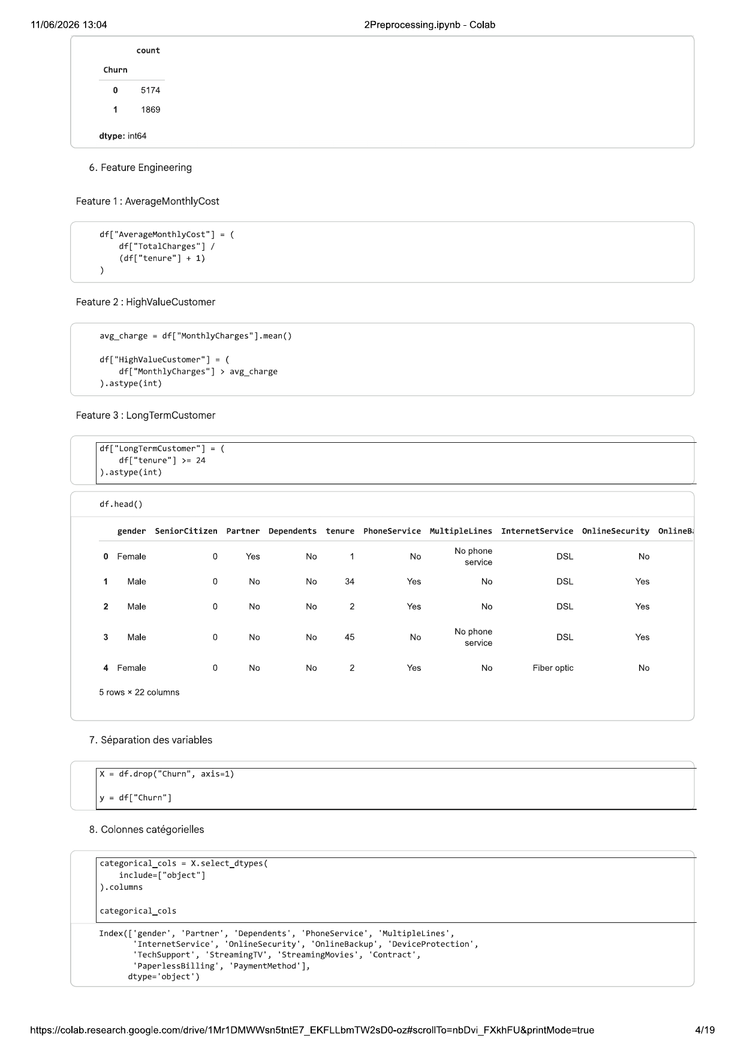
01 Exploration des Donnees
02 Preprocessing & Features
03 Modeles ML
04 Deep Learning
Feature Engineering
AverageMonthlyCost
HighValueCustomer
LongTermCustomer
TotalCharges / (tenure + 1)
MonthlyCharges > mean(MonthlyCharges)
tenure >= 24 mois
Cout mensuel moyen reel du client sur toute sa duree de vie
Indicateur binaire : client a charges superieures a la moyenne
Indicateur binaire : client fidele depuis plus de 2 ans
Dimensions finales du dataset
Colonnes categorielles encodees
Dataset | Lignes | Colonnes | Proportion
X_train | 5 634 | 32 | 80%
X_test | 1 409 | 32 | 20%
Total | 7 043 | 32 | 100%
● gender (Male/Female)
● Partner, Dependents, PhoneService, PaperlessBilling
● InternetService (DSL, Fiber optic, No)
● Contract (Month-to-month, One year, Two year)
● PaymentMethod (4 modalities)
● MultipleLines, OnlineSecurity, OnlineBackup, DeviceProtection, TechSupport, StreamingTV, StreamingMovies
11
Notes:
Le prétraitement a commencé par la conversion de la variable TotalCharges au format numérique et le traitement des valeurs manquantes.
Nous avons supprimé la variable customerID car elle n'apporte pas d'information prédictive.
Les variables catégorielles ont été transformées grâce au One-Hot Encoding.
Nous avons également créé trois nouvelles variables : le coût mensuel moyen, un indicateur de client à forte valeur et un indicateur de fidélité basé sur l'ancienneté.
Enfin, les données ont été standardisées pour les modèles sensibles à l'échelle des variables.

Slide 12
03
Modeles Machine Learning
Logistic Regression, Random Forest, XGBoost

Slide 13
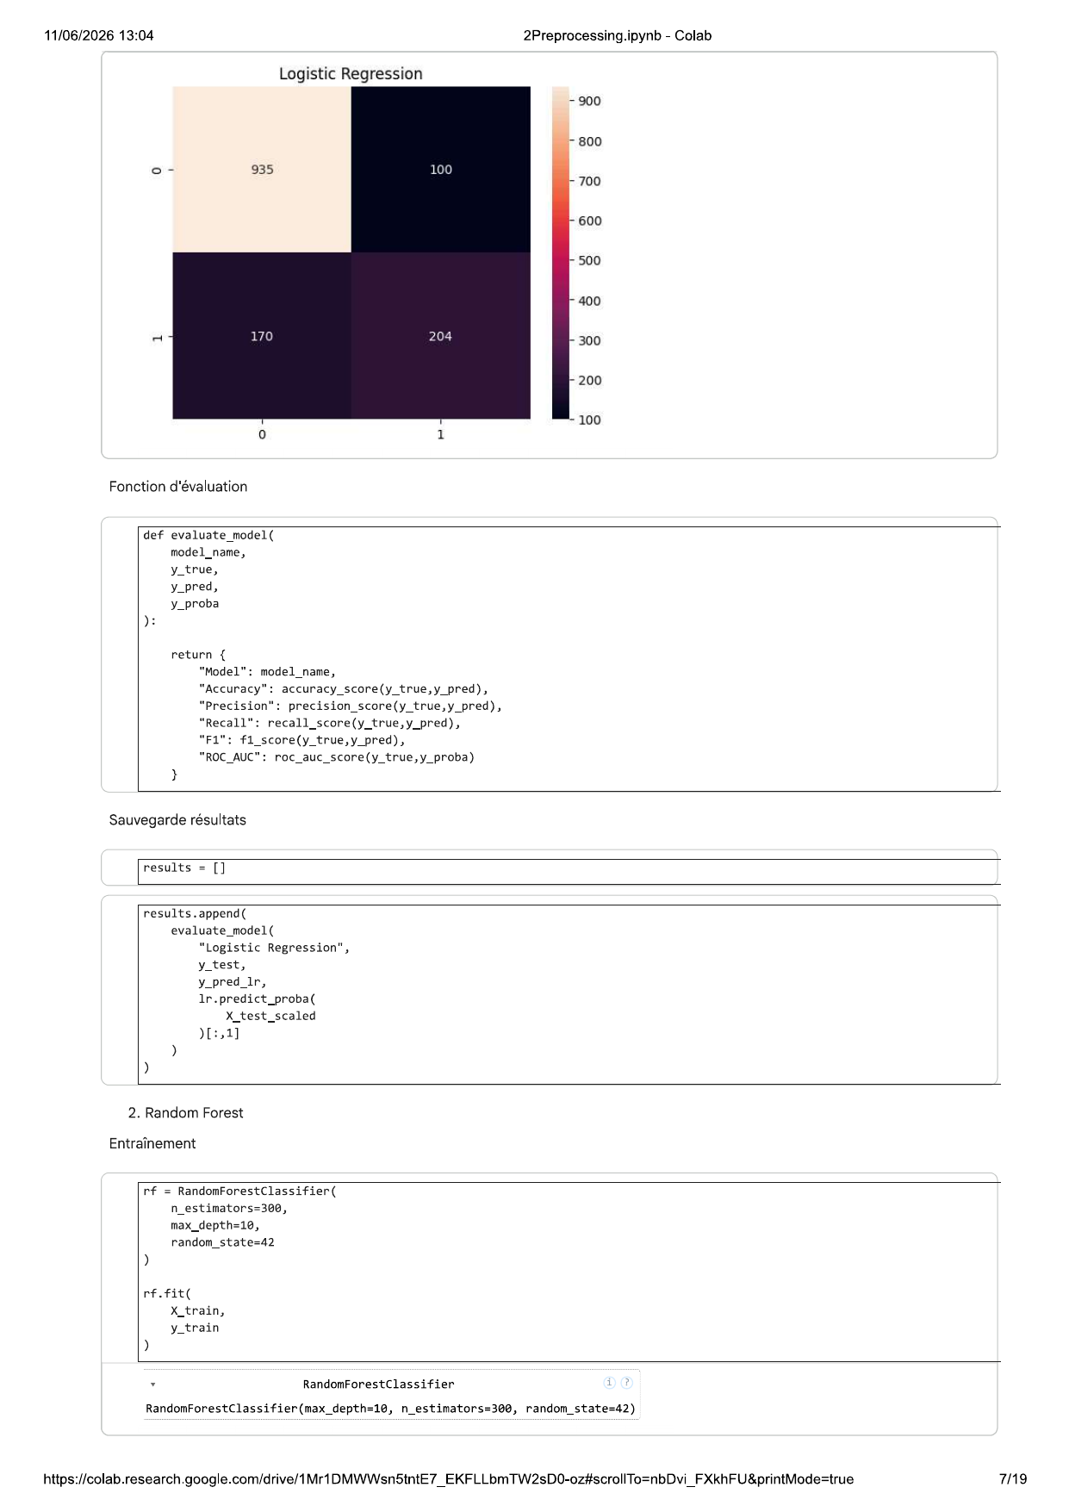
01 Exploration des Donnees
02 Preprocessing & Features
03 Modeles ML
04 Deep Learning
Logistic Regression — Resultats
0.808
0.671
0.545
0.602
0.847
Accuracy
Precision
Recall
F1-Score
ROC-AUC
Classe | Precision | Recall | F1-Score | Support
0 (Fidele) | 0.85 | 0.90 | 0.87 | 1 035
1 (Churn) | 0.67 | 0.55 | 0.60 | 374
Moyenne | 0.80 | 0.81 | 0.80 | 1 409
Interpretation : La regression logistique montre un bon equilibre global. Le recall de 0.55 sur la classe churn indique que 45% des churns ne sont pas detectes (faux negatifs = 170 cas).
Matrice de confusion — Logistic Regression
13
Notes:
Nous avons adopté une démarche progressive en comparant plusieurs familles d'algorithmes.
La régression logistique a servi de modèle de référence pour sa simplicité et son interprétabilité.

Slide 14
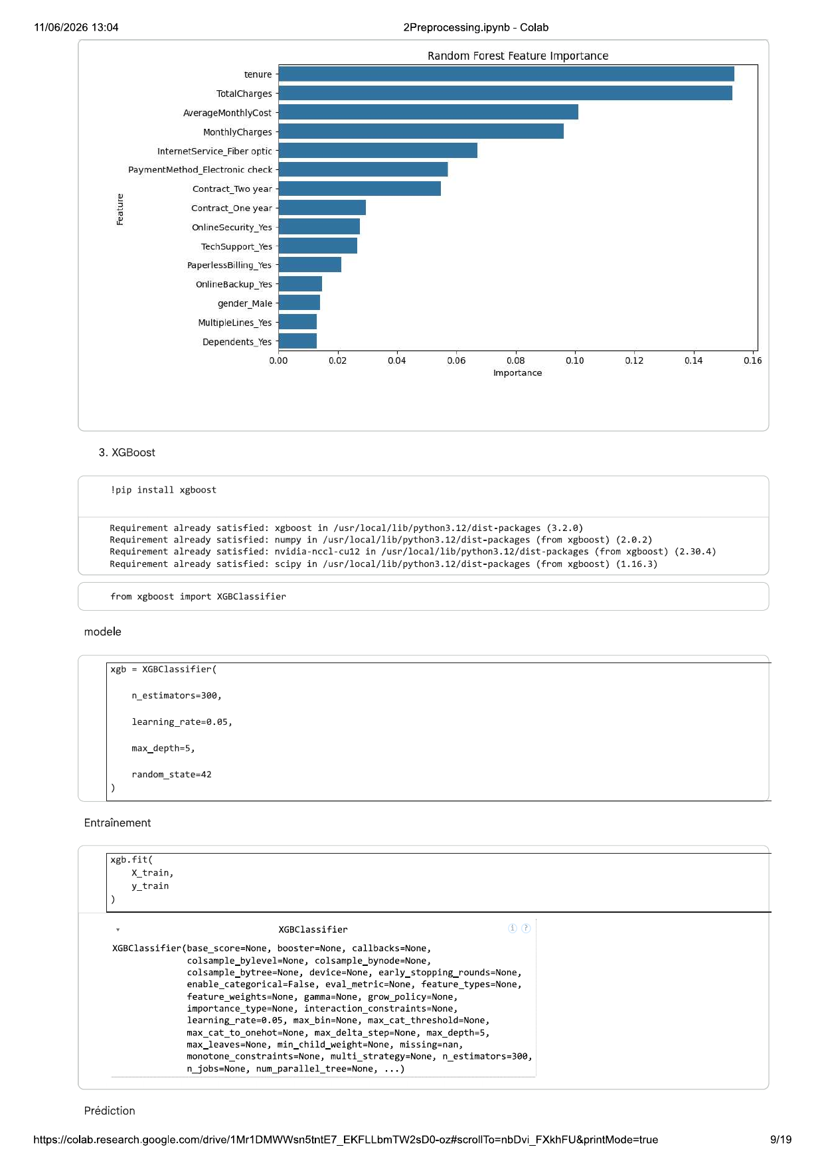
01 Exploration des Donnees
02 Preprocessing & Features
03 Modeles ML
04 Deep Learning
Random Forest — Feature Importance
Top 10 Features Importantes
1. tenure —— anciennete
2. TotalCharges —— charges totales
3. AverageMonthlyCost —— cout moyen (feature eng.)
4. MonthlyCharges —— charges mensuelles
5. InternetService_Fiber optic
6. PaymentMethod_Electronic check
7. Contract_Two year
8. Contract_One year
9. OnlineSecurity_Yes
10. TechSupport_Yes
Hyperparametres
n_estimators = 300 | max_depth = 10
random_state = 42
GridSearch best score: 0.843
14
Notes:
Nous avons ensuite testé Random Forest et XGBoost afin de capturer des relations non linéaires plus complexes.

Slide 15
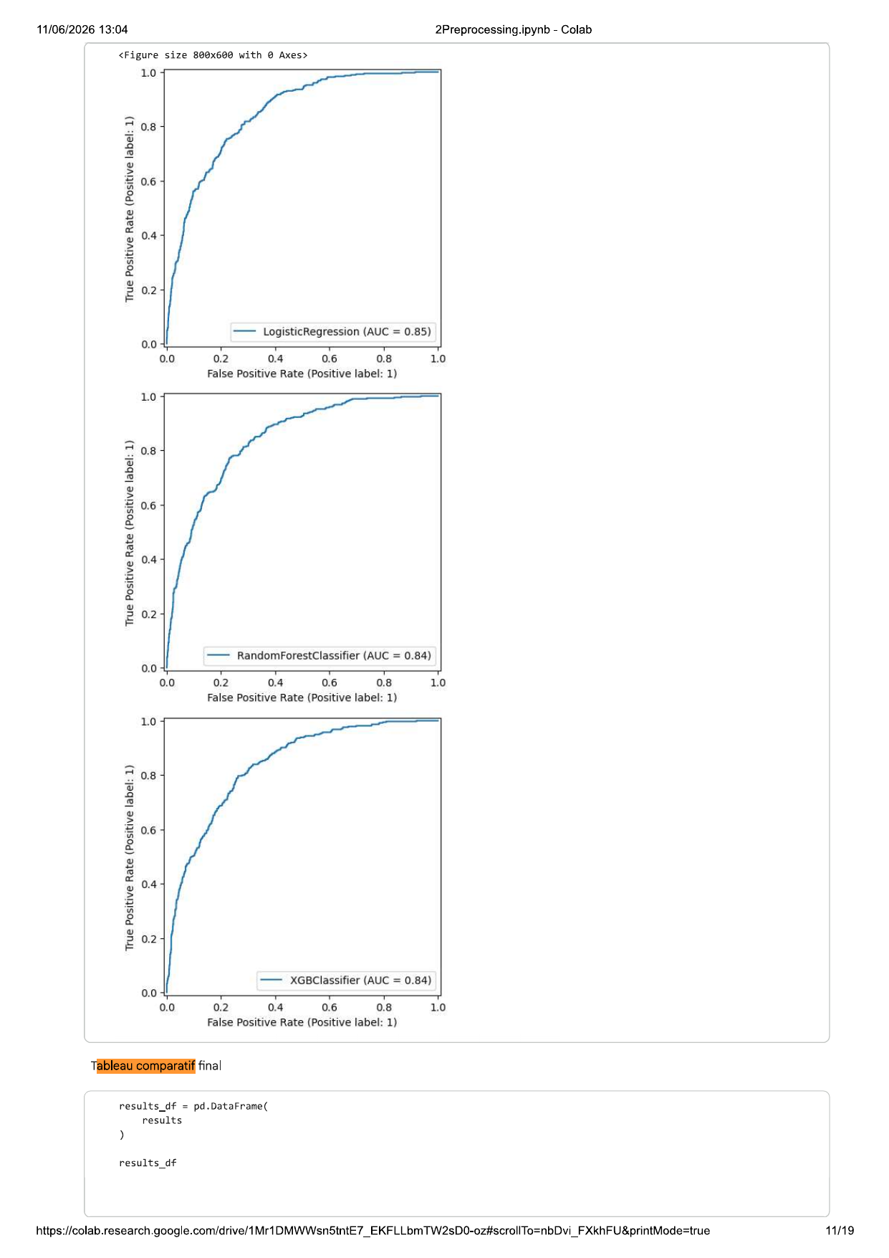
01 Exploration des Donnees
02 Preprocessing & Features
03 Modeles ML
04 Deep Learning
Courbes ROC Comparatives
AUC par modele
Logistic Regression
0.85
Random Forest
0.84
XGBoost
0.84
Analyse :
Les 3 modeles ont des performances ROC tres similaires. La regression logistique a un leger avantage en AUC.
Tous les modeles sont nettement meilleurs qu'un classifieur aleatoire (AUC = 0.5).
15
Notes:
Étant donné le déséquilibre des classes, nous avons privilégié le ROC-AUC, le Recall et le F1-score plutôt que l'accuracy.
D'un point de vue métier, le Recall est particulièrement important, car nous souhaitons identifier le maximum de clients susceptibles de partir.

Slide 16
01 Exploration des Donnees
02 Preprocessing & Features
03 Modeles ML
04 Deep Learning
Comparaison des Modeles ML
Modele | Accuracy | Precision | Recall | F1-Score | ROC-AUC
Logistic Regression | 0.808 | 0.671 | 0.545 | 0.602 | 0.847
Random Forest | 0.801 | 0.661 | 0.511 | 0.576 | 0.842
XGBoost | 0.794 | 0.642 | 0.508 | 0.567 | 0.837
MEILLEUR MODELE
Logistic Regression
+ Haute AUC (0.847) — meilleure discrimination
+ Precision elevee (0.671) — moins de faux positifs
+ Interpretable — coefficients explicables
+ Rapide — entrainement et inference rapides
16
Notes:
Les performances des modèles sont globalement proches.
La régression logistique obtient les meilleurs résultats avec un ROC-AUC de 0,847.
Elle présente également le meilleur équilibre entre précision et rappel.

Slide 17
04
Deep Learning & Comparaison
Reseau de neurones artificiels (ANN) vs Modeles classiques

Slide 18
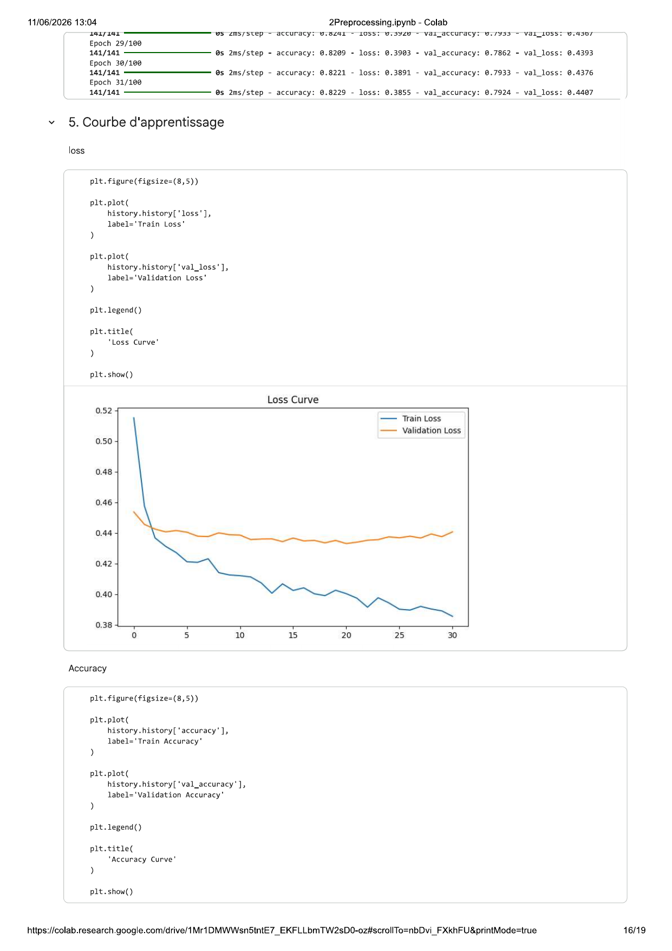
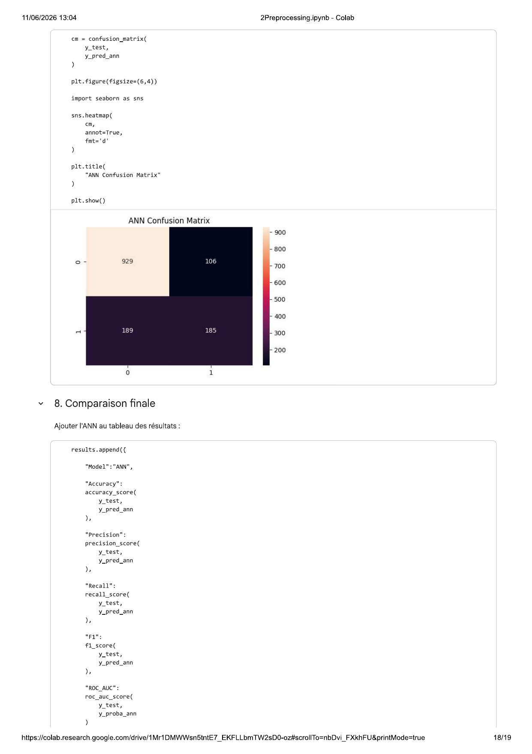
01 Exploration des Donnees
02 Preprocessing & Features
03 Modeles ML
04 Deep Learning
Architecture ANN & Courbes d'Apprentissage
Architecture du Reseau
Dense 64 — ReLU (input: 32)
Dropout 0.3
Dense 32 — ReLU
Dropout 0.3
Dense 16 — ReLU
Courbe de perte (Loss)
Courbe d'accuracy
Dense 1 — Sigmoid
Performances ANN (Test)
Accuracy
0.791
Precision
0.636
Recall
0.495
F1-Score
0.556
ROC-AUC
0.838
Total params : 4,737
Optimizer : Adam
Loss : Binary Crossentropy
Early Stopping : patience=10
Epochs : 31 (early stop)
18
Notes:
Enfin, nous avons implémenté un réseau de neurones artificiel pour explorer l'approche Deep Learning.

Slide 19
01 Exploration des Donnees
02 Preprocessing & Features
03 Modeles ML
04 Deep Learning
Comparaison Finale ML vs DL
Modele | Accuracy | Precision | Recall | F1 | ROC-AUC | Rang
Logistic Reg. | 0.808 | 0.671 | 0.545 | 0.602 | 0.847 | 🥇
Random Forest | 0.801 | 0.661 | 0.511 | 0.576 | 0.842 | 🥈
ANN (DL) | 0.791 | 0.636 | 0.495 | 0.556 | 0.838 | 🥉
XGBoost | 0.794 | 0.642 | 0.508 | 0.567 | 0.837 | 4
Conclusion Comparative
1. Logistic Regression domine sur toutes les metriques avec la meilleure AUC (0.847).
2. Random Forest deuxieme, excellente importance des features interpretable.
3. ANN atteint des performances comparables malgre une architecture simple (4,737 params).
4. XGBoost legerement en retrait sur ce dataset specifique.
Le modele le plus simple (LR) est aussi le plus performant — un rappel important en ML.
19

Slide 20
CONCLUSIONS
Key Takeaways
Modele retenu : Logistic Regression avec ROC-AUC = 0.847
Facteur cle : Contrats month-to-month = churn maximal
Anciennete : Clients < 10 mois sont les plus a risque
Charges : Plus les charges sont elevees, plus le risque de churn augmente
7 043
4
0.847
26.5%
Clients analyses
Modeles testes
Meilleur ROC-AUC
Taux de churn
Merci pour votre attention

